Slide 1
ACADEMIE DE LA MARTINIQUE
Oral de contrôle du
BACCALAUREAT PROFESSIONNEL
BO N°18 du 6 mai 2010 :
EPREUVE E5
A l’attention des professeurs de Lettres-Histoire

Slide 2
Les textes de référence:
Textes :
http://www.education.gouv.fr/cid51445/mene1009154n.html
Annexe d’évaluation (grille 2):
http://media.education.gouv.fr/file/18/18/5/criteres_evaluation_144185.pdf

Slide 3
Durée de l’épreuve :
Préparation
=
15 minutes
Exposé + échange = 15 minutes
30 minutes environ

Slide 4
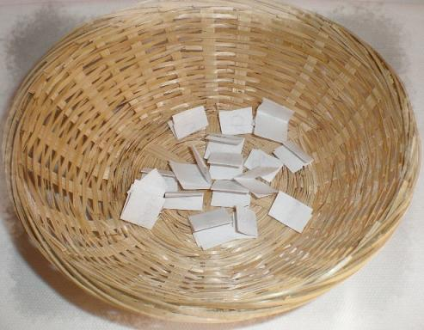
1ère étape : le tirage au sort du sujet.

Slide 5
Tirage au sort du sujet de français, d’histoire ou de géographie :
Par exemple:
Équité entre le français et l’histoire-géographie
20 sujets de français
(10 groupements et 10 œuvres)
10 sujets d’histoire et 10 sujets de géographie.
( documents ou questions larges).

Slide 6

2nde étape : Découverte du sujet.

Slide 7
Cas n° 1:
Le candidat tire un sujet de français

Slide 8
Consignes:
Pas de banques de sujets, pas de listes, pas de manuels ni de documents.
Le libellé du sujet de français élaboré par l’examinateur est :
    Soit une invitation à présenter une œuvre (littéraire ou cinématographique) pour les candidats scolarisés et candidats libres,
    Soit une invitation à présenter un groupement de textes (candidats scolarisés uniquement).

Slide 9
Les sujets de français seront libellés séparément ainsi:
« Après avoir présenté une œuvre le plus précisément possible (titre(s) d'œuvre(s), auteur(s), époque(s) de publication, propos de l'œuvre/des textes), vous expliquerez ce qui vous a intéressé dans cette étude dont vous présenterez les principales lignes de force. »
« Après avoir présenté un groupement de textes le plus précisément possible (titre(s) d'œuvre(s), auteur(s), époque(s) de publication, propos de l'œuvre/des textes), vous expliquerez ce qui vous a intéressé dans cette étude dont vous présenterez les principales lignes de force. »
OU

Slide 10
Evaluation
Il faudra évaluer :
la qualité de précision et d’organisation de la présentation,
la correction de l’expression et
la qualité d’écoute, de participation à l’échange.

Slide 11
Grille indicative des points selon les critères d’évaluation de la Grille 2.
Qualité de précision et d’organisation de la présentation : 4 points | Qualité d’écoute et participation à l’échange : 3 points | Correction de l’expression orale : 3 points
0 ou 0,5 : très insuffisant 1 ou 1,5 : insuffisant 2 ,5 ou 3 : satisfaisant 3,5 ou 4 : très satisfaisant | Très insuffisant : 0 ou 0,5 Insuffisant : 1 Satisfaisant : 2 Très satisfaisant : supérieur à 2 | Très insuffisant : 0 ou 0,5 Insuffisant : 1 Satisfaisant : 2 Très satisfaisant : supérieur à 2

Slide 12
Rappel :
Les candidats ont 15 minutes de préparation, cependant l’interrogation ne va pas excéder 15 minutes. L’examinateur peut élargir lors de l’entretien sur le programme de terminale.
Les questions posées doivent être larges.

Slide 13
Cas n°2:
Le candidat tire un sujet en Histoire ou géographie

Slide 14
Consignes:
L’examinateur devra préparer des sujets : documents ou questions larges (il faudra respecter la parité entre les deux types de sujets).
Les supports utilisés seront variés : texte ou carte ou caricature ou graphique …

Slide 15
Evaluation
Grille indicative des points selon les critères d’évaluation de la Grille 2
Maîtrise des connaissances minimales : 5 points | Capacités du candidat à s’exprimer de manière claire, organisée : 5 points | Maîtrise des connaissances minimales : 5 points
Très insuffisant : inférieur à 1 Insuffisant : entre 1 et 2 Satisfaisant : entre 3 et 4 Très satisfaisant : supérieur à 4 | Très insuffisant : inférieur à 1 Insuffisant : entre 1 et 2 Satisfaisant : entre 3 et 4 Très satisfaisant : supérieur à 4 | Très insuffisant : inférieur à 1 Insuffisant : entre 1 et 2 Satisfaisant : entre 3 et 4 Très satisfaisant : supérieur à 4

Slide 16

Pour finir…
N’oubliez pas que le but de l’épreuve orale est d’aider les candidats et non de les pénaliser !

